Slide 1
اقتصاد خرد
جلسه اول
تقاضا ، عرضه و قیمت:

Slide 2
تقاضا:
به آن مقدار کالا و یا خدمات اطلاق می گردد که بشر با توجه به امکانات محدود (درآمدی یا قیمتی و...)می تواند و یا قادر است بدست آورد تا با مصرف آن رفع نیاز نماید.
اصولا یک کالا تا آنجا تقاضا می گردد که مصرف کننده با مصرف آن رفع نیاز نموده و مطلوبیت کسب نماید.
تقاضا قسمتی از احتیاج ، نیاز و یا آرزوی دست یافتنی است.
تعریف تقاضا:تقاضا برای کالایی مانند x عبارتست از مقادیر مختلفی از آن کالا که مصرف کنندگان (خانوار) قادر و یا حاضرند در قیمت های مختلف و در یک دوره زمانی معین خریداری نمایند،به شرط آنکه سایر عوامل یا شرایط ثابت فرض شده و تغییر نکند.

Slide 3
عوامل موثر بر تقاضا:
قیمت همان کالا
درآمد مصرف کننده
قیمت کالاهای ارتباطی (مکمل و جانشین)
قیمت انتظاری
عامل زمان
شرایط آب و هوا
تعداد متقاضیان
تبلیغات
سن مصرف کننده
مد و سلیقه
سایر عوامل

Slide 4
اثر قیمت (قانون تقاضا):تغییر قیمت یک کالا اثری معکوس بر مقدار تقاضای همان کالا می گذارد.
یعنی با افزایش و یا کاهش قیمت یک کالا مقدار تقاضای آن کالا کاهش و یا افزایش خواهد یافت.انگیزه جانشین کالای ارزانتر این قانون را تثبیت می کند.
استثنا : کالای گیفن:این کالا قانون تقاضا را نقض می کند.یعنی با کاهش قیمت کالای گیفن ،تقاضای آن کاهش می یابد.

Slide 5
درآمد مصرف کننده:تغییر درآمد کل یا قدرت خرید مصرف کننده اثر مستقیم بر مقدار تقاضای آن کالا خواهد گذاشت و با افزایش و یا کاهش درآمد مقدار تقاضای آن کالا افزایش و یا کاهش خواهد یافت.
استثنا: کالای پست : که این اصل را نقض می کند.
کالای پست کالایی است که با افزایش درآمد مقدار تقاضایش کاهش می یابد.
پست بودن کالا یک امر نسبی است.مثلا تقاضای سوار شدن اتوبوس در مقابل سوار شدن تاکسی کالای پست محسوب می شود.

Slide 6
قیمت کالاهای مکمل :کالاهایی را مکمل یکدیگر می نامند که به طور تکمیلی و با هم مصرف شده تا یک نیاز را برطرف سازند.مانند قند و چای
تغییر قیمت یک کالای مکمل بر مقدار تقاضای دیگری اثر معکوس می گذارد.یعنی اگر دو کالای x و y مکمل یکدیگر باشند ،افزایش قیمت کالای x موجب کاهش تقاضای کالای y می گردد و بالعکس.
قیمت کالاهای جانشین:کالاهایی را جانشین یکدیگر می نامند که هر یک به تنهایی بتواند نیاز مشابه ای را برطرف سازد و در نبود یکی بتوان از دیگری برای رفع همان نیاز استفاده نمود.مانند انواع گوشت ها
تغییر قیمت یک کالای جانشین بر مقدار تقاضای دیگری اثر مستقیم می گذارد.یعنی اگر دو کالای x و y جانشین یکدیگر باشند ، افزایش قیمت کالای x موجب افزایش تقاضای کالای y می شود.
قیمت انتظاری:منظور از قیمت انتظاری ، انتظارات مصرف کنندگان از آینده قیمت هاست.انتظار افزایش قیمت یک کالا در آینده ، تقاضای آن کالا را در زمان حال افزایش می دهد و برعکس ،پیش بینی کاهش قیمت یک کالا در آینده موجب کاهش تقاضا در زمان حال خواهد شد.

Slide 7
تابع تقاضا:
رابطه ریاضی بین مقدار تقاضا و عوامل موثر بر تقاضا را تابع تقاضا می نامند.
با کمک تابع تقاضا می توان تغییرات جزیی یک متغیر را به صورت کمی بر مقدار تقاضای آن کالا مورد بررسی قرار داد.
بیان ریاضی:
Qd_{x}= f(P_{x} ,I_{x} , P_{C},P_{S} , P_{E} , N_{d} , T ,…..)
در جمله فوق علامت f نشان دهنده تابعی از یا بستگی دارد به .....می باشد.

Slide 8
با توجه به نحوه تاثیرعوامل موثر بر تقاضا تابع تقاضا ممکن است به شکا کلی زیر باشد:
Qd_{x}= a – bP_{x} + cI – dP_{c} +……
در رابطه بالا حرف a نشان دهنده حداکثر مقدار تقاضا در واحد زمان است،زیرا اگر قیمت کالای x صفر یعنی مجانی و رایگان باشد مصرف کننده حداکثر aواحد تقاضا دارد.

Slide 9
منحنی تقاضا:
نمودار هندسی تابع تقاضا را منحنی تقاضا می نامند.
منحنی تقاضا مکان هندسی ترکیبات مختلفی از قیمت و مقدار را نشان می دهد که در بازار برای مصرف کنندگان وجود دارد.
معمولا منحنی تقاضا تنها با توجه به عامل قیمت در نظر گرفته شده و سایر شرایط ثابت فرض می شوند و برای رسم تابع تقاضا به صورت x=a-bP در نظر گرفته می شود.
مقدار x را در محور افقی و قیمت را روی محور عمودی رسم می کنیم.
لزومی ندارد که مقیاس انتخاب شده روی محور افقی با مقیاس انتخاب شده روی محور عمودی با هم یکسان باشند.
تنها آن قسمت از نمودار مورد قبول است که در ربع اول محورهای مختصات قرار دارد.زیرا معیار و اندازه کلیه متغیرهای اقتصادی مثبت در نظر گرفته می شوند.
برای رسم منحنی کافی است دو نقطه از آن را مشخص کنیم.

Slide 11
در قیمتی بالاتر از OB تقاضا وجود ندارد.
در قیمت صفر حداکثر تقاضا OA خواهد بود.
همچنین P حداکثر قیمتی است که مقدار تقاضا در حد صفر کاهش می دهد.
خط AB نشان دهنده منحنی تقاضا بوده و کلیه نقاط روی خط مرزی AB ترکیبات مختلفی را نشان می دهد که مصرف کننده قادر به خرید آنها می باشد.
کلیه ترکیبات زیر خط AB دست یافتنی هستند ولی نقاط بالاتر از AB غیر قابل دسترس هستند.

Slide 12
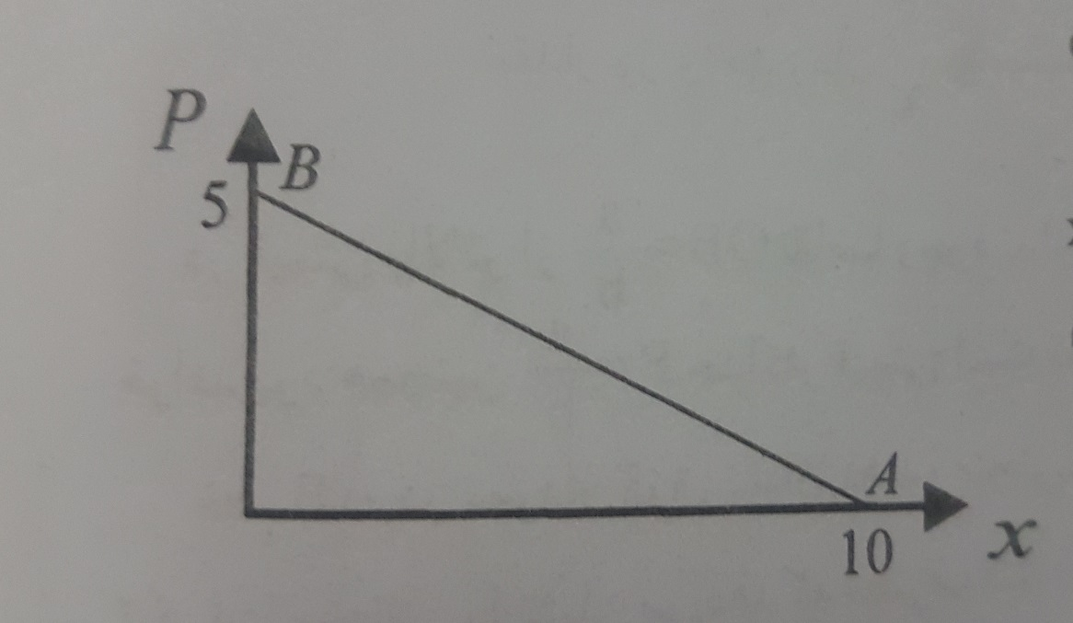
مثال :منحنی تابع تقاضا به صورت x=10 – 2P را نشان دهید؟
X=10-2P → A→p=0 , x=1
→B→x=0 ,P=5

Slide 13
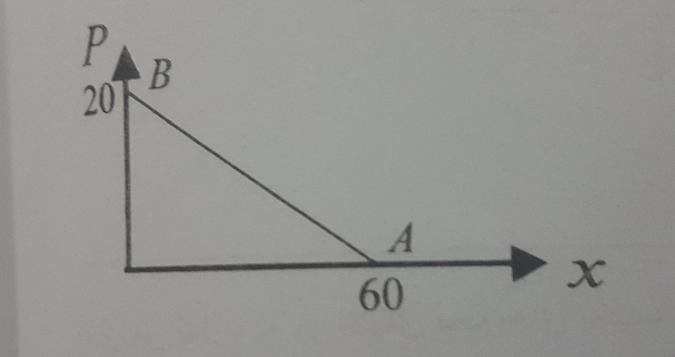
مثال:با توجه به تابع تقاضا x=60 – 3P ، اولا منحنی تقاضا را رسم نمایید.ثانیا مصرف کننده با چه قیمتی می تواند 39 واحد را خریداری نماید؟ثالثاحداکثر مقداری که این مصرف کننده می تواند خریداری کند را تعیین نمایید؟
اولا:
X=60-3P → A→p=0 , x=60
→B→x=0 ,P=20

Slide 14
ثانیا:به جای x مقدار 39 را قرار می دهیم:
X=60-3P → 39=60 – 3P →P=7
ثالثا:حداکثر مقدار x زمانی حاصل می گردد که کالا به طور مجانی یا رایگان یعنی با قیمت صفر در اختیار مصرف کننده است.پس به جای قیمت صفر قرار می دهیم:
X=60-3P → x=60 – 3(0) →x=60

Slide 15
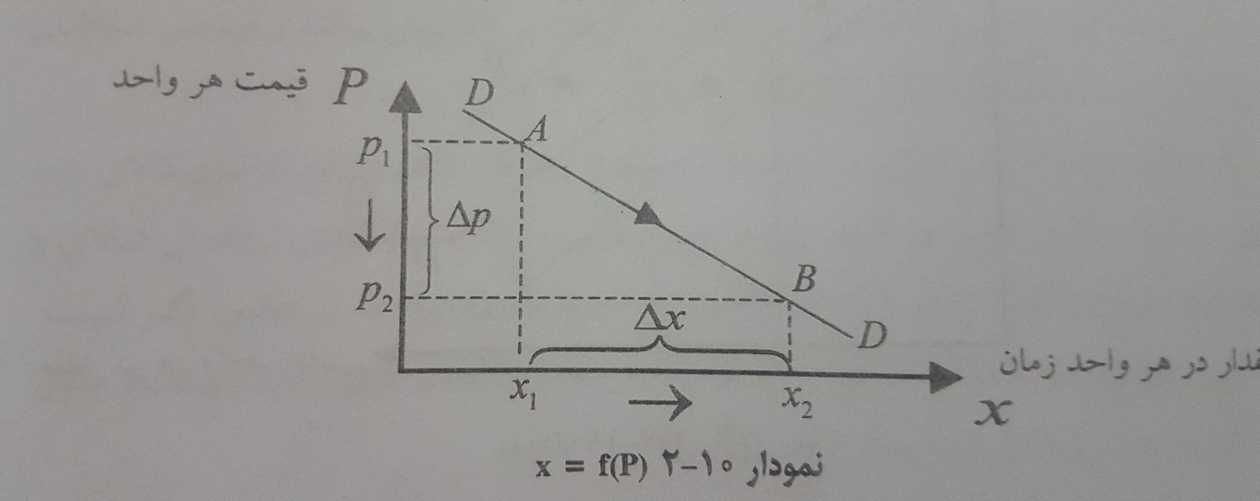
بررسی تغییر مقدار تقاضا و تغییر تقاضا:
بررسی تغییر مقدار تقاضا:
هرگاه بخواهیم مقدار تقاضا را تنها در نتیجه تغییر قیمت آن بررسی کنیم ،سایر شرایط را ثابت در نظر می گیریم.در این حالت تغییر قیمت باعث جابجایی یا انتقال منحنی تقاضا نخواهد شد.در این حالت مصرف کننده روی منحنی تقاضا حرکت می کند بدون آنکه منحنی تقاضا جابجا شود.

Slide 16
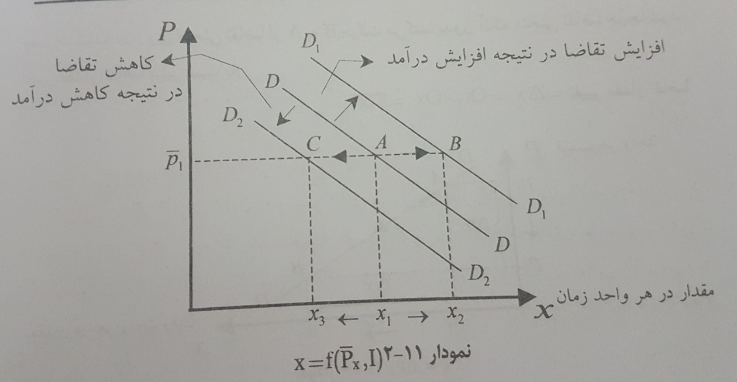
بررسی تغییر تقاضا:
هرگاه بخواهیم تغییرات تقاضا را با توجه به عاملی جز قیمت بررسی کنیم تغییر آن عامل (با ثابت بودن قیمت) سبب انتقال منحنی تقاضا خواهد شد.تغییر آن عامل اگر باعث افزایش تقاضا شود موجب انتقال منحنی تقاضا به سمت راست یا بالا خواهد شد و برعکس اگر تغییر آن عامل باعث کاهش تقاضا شود موجب انتقال منحنی تقاضا به چپ و پایین خواهد شد.
اگر عامل مورد نظر درآمد مصرف کننده باشد:

Slide 17
توضیحات نمودار :
اگر تابع تقاضا را به صورت DD در نظر بگیریم ،مصرف کننده ابتدا در قیمت P₁ مقدار OX₁ واحد را خریداری می کند.اگر درآمد مصرف کننده افزایش یابد مقدار تقاضا در قیمت ثابت P₁ ممکن است تا سطح OX₂ افزایش یابد.این افزایش تقاضا موجب انتقال منحنی تقاضا به سمت راست گردیده و یا مصرف کننده بر روی منحنی تقاضای بالاتر D₁D₁ منتقل می گردد.برعکس اگر درآمد مصرف کننده کاهش یابد در اینصورت مقدار تقاضا ممکن است تا سطح X₃ کاهش یابد.این کاهش درآمد که باعث کاهش تقاضا می گردد،باعث انتقال منحنی تقاضا به سمت پایین و یا سمت چپ می شود و یا مصرف کننده بر روی منحنی تقاضای پایین تر D₂D₂ منتقل می گردد.

Slide 18
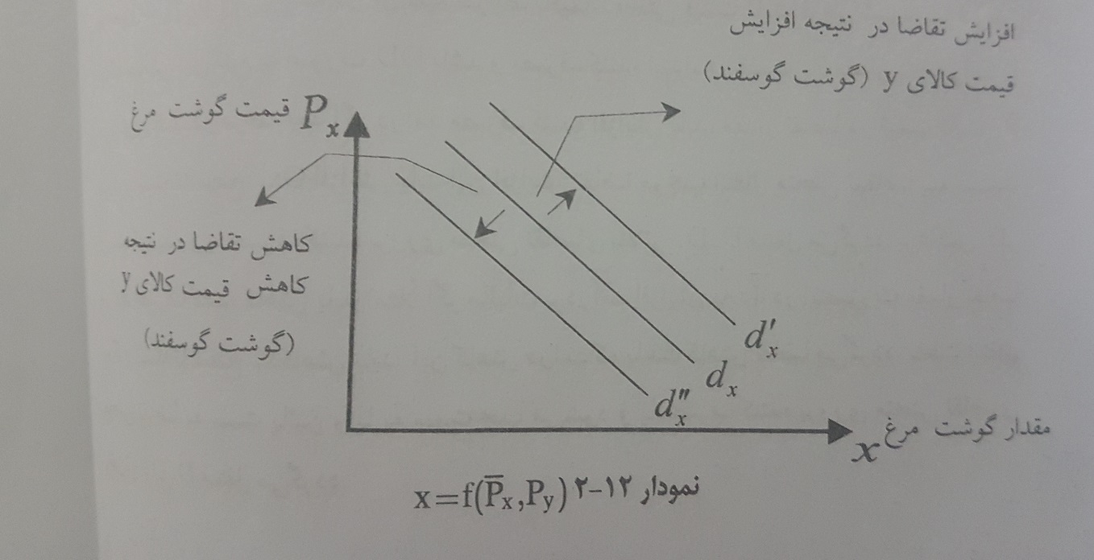
اگر دو تا کالا جانشین هم باشند:به عنوان مثال گوشت گوسفند و گوشت مرغ،اگر قیمت گوشت گوسفند افزایش یابد مقدار تقاضا برای گوشت مرغ افزایش می یابدو سبب می شود منحنی تقاضای گوشت مرغ به سمت راست منتقل شود و برعکس هم می تواند اتفاق بیافتد.

Slide 19
تکلیف 1:
اگر دو کالا مکمل باشند ،نشان دهید که با افزایش یا کاهش قیمت مقدار تقاضای دو کالا چه تغییری می کند ؟ از روی نمودار نیز توضیح دهید.

